Slide 1
Реализация межведомственного взаимодействия на базе многофункциональных центров
Алексей Кудряшов
ЛАНИТ

Slide 2
Цели создания О7.МФЦ
Предоставление комплексного регионального SaaS-сервиса по автоматизации деятельности МФЦ
Повышение доступности программного продукта
Сокращение сроков и стоимости внедрения для региона
Поддержка необходимого функционала для автоматизации деятельности
Снижение рисков обеспечения бесперебойной работы услуги

Slide 3
О7.МФЦ – развитие лучших практик АИС МФЦ СПО
О7.МФЦ
АИС МФЦ СПО
Автоматизация выполнения процесса предоставления услуг
Экспертная поддержка пользователей
Контроль регламентных сроков
Работа со сканированными образами документов
Работа в филиальной структуре
Полное соответствие текущему законодательству
Интеграция с ЕПГУ | СМЭВ | БИР
Масштабируемость решения
Простота внедрения и поддержки
Снижение расходов
Повышение надёжности
+

Slide 4
Принципы предоставления услуг (1/2)
МФЦ
ФОИВ
РОИВ
РОИВ

Slide 5
Принципы предоставления услуг (2/2)
ФОИВ
МФЦ
РОИВ
РОИВ

Slide 6
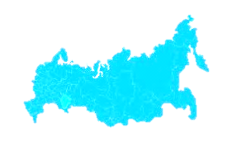
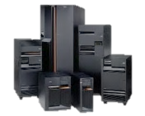
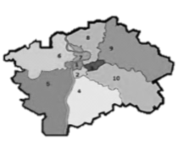
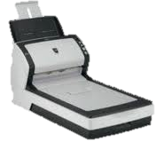
Интеграционные возможности О7.МФЦ.
Федеральный сегмент инфраструктуры ЭП
Федеральный портал | ФОИВ
Базовые информационные ресурсы Региональные | Федеральные
Региональная инфраструктура ЭП
Региональный портал | РСМЭВ
Ведомственные информационные системы ИС предоставления услуг | Реестры | СЭД
Интеграция с аппаратными средствами
Сканеры | Принтеры | Ключи ЭП

Slide 7
Архитектура развертывания О7.МФЦ
Региональная SaaS-платформа
О7.МФЦ

Slide 8
Спасибо
Алексей Кудряшов
Зам. директора
Департамента комплексных проектов
ЗАО «ЛАНИТ»
+7 (495) 967 66 50
akudryashov@lanit.ru

